Slide 1
2020年理综全国二卷物理25题分析
长安区第二中学 张晓华
长安区第一中学 史敏迪

Slide 2
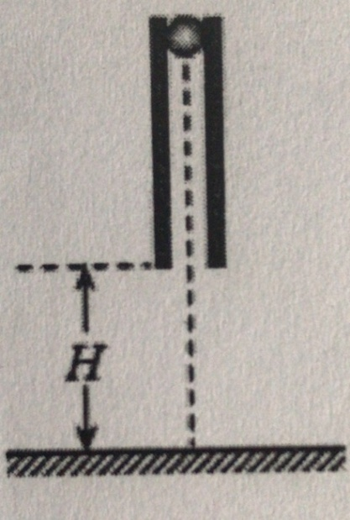
一、试题解析
25.（20分）如图，一竖直圆管质量为M，下端距水平地面的高度为H，顶端塞有一质量为m的小球。圆管由静止自由下落，与地面发生多次弹性碰撞，且每次碰撞时间均极短；在运动过程中，管始终保持竖直。已知M=4m，球和管之间的滑动摩擦力大小为4mg，g为重力加速度的大小，不计空气阻力。
（1）求管第一次与地面碰撞后的瞬间，管和球各自的加速度大小；
（2）管第一次落地弹起后，在上升过程中球没有从管中滑出，求管上升的最大高度；
（3）管第二次落地弹起的上升过程中。球仍没有从管中划出。求圆管长度应满足的条件

Slide 3
（1）管第一次落地弹起的瞬间，小球仍然向下运动。设此时管的加速度大小为 ，方向向下；球的加速度大小为 ，方向向上；球与管之间的摩擦力大小为 ，由牛顿运动定律有
①
②
考查对受力及运动的分析能力，和对牛顿运动定律的应用能力，比较基础。
联立①②式并代入题给数据，得
③
（2）管第一次碰地前与球的速度大小相同。由运动学公式，碰地前的瞬间它们的速度大小均为
④
方向均向下。管弹起的瞬间，管的速度反向，球的速度方向依然向下。
设自弹起时经过时间t1，管与小球的速度刚好相同。取向上为正方向 ，由运动学公式
⑤

Slide 4
联立③④⑤式得
⑥
设此时管下端的高度为
，速度为
。由运动学公式可得
⑦
运动过程相对复杂，对空间想象能力要求较高，同时也是对基本模型的考查。
⑧
由③④⑥⑧式可判断此时
此时，管与小球将以加速度
减速上升
，到达最高点。由运动学公式有
考查运动过程的分析及运动学基本公式的选择和应用 。
⑨
设管第一次落地弹起后上升的最大高度为
，则

Slide 5
⑩
联立③④⑥⑦⑧⑨⑩式可得
⑪
（3）设第一次弹起过程中球相对管的位移为
。在管开始下落到上升
这一过程中，由动能定理有
⑫
联立⑪⑫式并代入题给数据得
考查功能关系的应用。
同理可推得，管与球从再次下落到第二次弹起至最高点的过程中，球与管
的相对位移
为
考查分析、推理能力

Slide 6
设圆管长度为L，管第二次落地弹起后的上升过程中，球不会滑出管外的条件是
联立⑪⑬⑭⑮式，L应满足条件为
设从第一次落地弹起到共速，球下落的位移为h₂，则
h₂ = -v₀t + 1/2a₂t₁²
⒃
∆h₁=h₁+h₂
⒄
该过程中二者的相对位移
联立⑺ ⒃ ⒄式,得
∆h₁= 4/5 H
⒅
∆h₂= 4/5H₁
同理可推得，从第二次落地弹起到共速，管与球的相对位移
⒆
设圆管长度为L，管第二次落地弹起后的上升过程中，球不会滑出管外的条件是
∆h₁+ ∆h₂
≤
L
⒇
联立⑪⒅⒆⒇式，L应满足条件为

Slide 7
二、试题评析
1、本题是一道动力学综合计算题，此类题目往往呈现出研究对象的多体性、物理过程的复杂性、已知条件的隐含性、问题讨论的多样性、数学方法的技巧性和一题多解的灵活性等特点。而就该题而言涉及关联物体的运动及相对运动问题，是板块模型的变型题，考查了牛顿运动定律和运动学的基本知识，落实了考纲及新课标要求，是热门考点。该题综合了高中物理的一些重要理论和方法，运动过程较为复杂和抽象，主要考查学生的物理建模能力、逻辑思维能力以及数学运算能力，要求学生对运动及相互作用的本质要有一个比较深刻的认识，会快速进行受力及运动情况的分析和判断，能对基本模型做出准确的辨析和处理，对学生知识与技能方面和逻辑推理能力要求较高。

Slide 8
2、本题共设三问，第一问较基础，考查基本概念和规律，第二、三问有一定的难度，涉及管和球运动过程的分析，运动规律的选择，该题作为一道压轴题很有区分度，也照顾了各个层次的学生。
3、总体上来说，该题具有基础性、综合性、创新性的特点，从始到终都在强化能力的主旨地位，该题明确向我们指出，物理教学要注重对基本概念、基本规律、基本思想方法的理解和掌握，要引导学生形成完整的知识体系，帮助学生建立物理观念、物理原理，养成科学思维习惯， 从而提升学生分析问题，解决问题的能力,而这些也恰恰是物理学科核心素养的体现。

Slide 9
三、试题出处
【2007年江苏高考】
19、（16分）如图所示，一轻绳吊着粗细均匀的棒，棒下端离地面高H，上端套着一个细环。棒和环的质量均为m，相互间最大静摩擦力等于滑动摩擦力kmg(k>1)。断开轻绳，棒和环自由下落。假设棒足够长，与地面发生碰撞时，触地时间极短，无动能损失。棒在整个运动过程中始终保持竖直，空气阻力不计。求：
（１）棒第一次与地面碰撞弹起上升过程中，环的加速度。
（２）从断开轻绳到棒与地面第二次碰撞的瞬间，棒运动的路程s。
（３）从断开轻绳到棒和环都静止，摩擦力对环及棒做的总功Ｗ。
本题是2007年江苏高考题第19题，该题考察点与今年25题运动模型基本一样，考点基本一致，问题问法及处理的方法也非常类似。

Slide 10
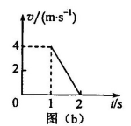
【2015年全国一卷】
25．(20分) 一长木板置于粗糙水平地面上，木板左端放置一小物块；在木板右方有一墙壁，木板右端与墙壁的距离为4.5 m，如图(a)所示。t = 0时刻开始，小物块与木板一起以共同速度向右运动，直至t = 1 s时木板与墙壁碰撞(碰撞时间极短)。碰撞前后木板速度大小不变，方向相反；运动过程中小物块始终未离开木板。已知碰撞后1 s时间内小物块的v－t图线如图(b)所示。木板的质量是小物块质量的l5倍，重力加速度大小g取10 m／s²。
求：
(1)木板与地面间的动摩擦因数μ₁及小物块与木板间的动摩擦因数μ₂；
(2)木板的最小长度；
(3)木板右端离墙壁的最终距离。
本题是2015年全国一卷（陕西用卷），物块与木板的的运动过程与今年25题中小球与圆管运动中，圆管从开始到第一次碰后至最大高度运动过程非常相似：先一起匀变速，然后木板（圆管）碰撞反向（弹性碰撞）减速，物块（球）先匀减至速度为零然后反向匀加，与木板（管）共速后一起匀减至速度为零。

Slide 11
四、备考建议
1、注重对学生解决力学问题基本功的训练与巩固;
2、加强学生对运动过程独立分析和动力学关系及运动规律选择的能力的培养;
3、加强学生运用数学方法解决物理问题的能力的培养;
4、注重高考题的研究，包括考点、方法、模型、考查意图等方面的研究，并且可以将更早期高考题作为研究对象.

